Slide 1
第十一课 会幕的设计
出（25:1-31:18）

Slide 2
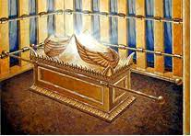
一。 约柜、桌子、灯台（二十五1～40）
约柜 （二十五10-16）

Slide 3

施恩座

Slide 4
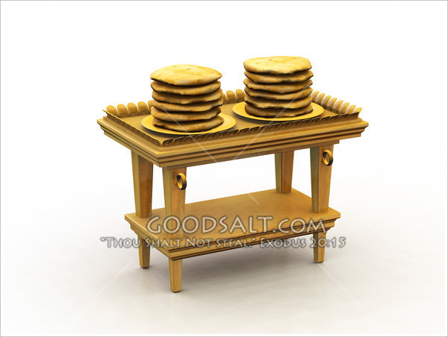
陈设饼的桌子（二十五23-30）
陈设饼的桌子（二十五23-30）

Slide 5
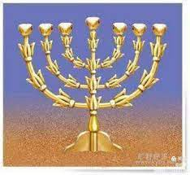
主灯台及其它附件（二十五31-40）

Slide 6
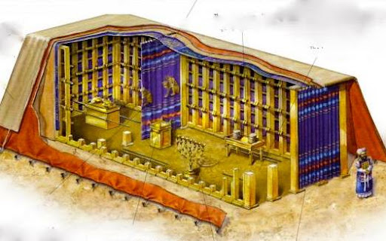
二。 帐幕和幔子 （二十六1-37）
一。 帐幕

Slide 7
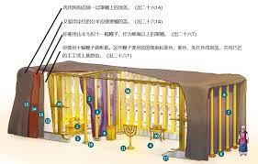
2.罩棚和顶盖（二十六7-14）

Slide 8
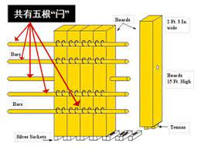
3. 幕板
4. 闩

Slide 9
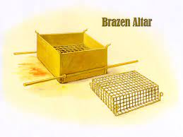
三。祭坛和会幕院子（二十七1～21）
1.祭坛

Slide 10
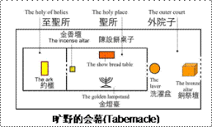
2.会幕院子 （二十七9～19）

Slide 11
四。祭司衣袍（二十八1～43）
1.为亚伦和他儿子作圣衣
2.作以弗得

Slide 12
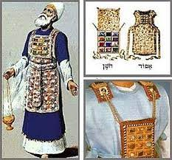
3.作胸牌

Slide 13
五。设立祭司制度 （廿九1～46）
1.要膏立亚伦和其子为祭司（二十九1～9）
2 就职所献的祭（二十九10～46）

Slide 14
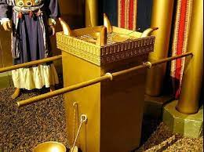
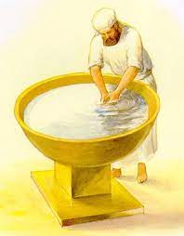
六。有关会幕条例的其它指示
1.香坛
2. 人口调查-
3. 洗濯盆
4. 膏油和香的制法

Slide 15
七．制作会幕的人选和礼节
出三十一1-18

Slide 16
八。 思考题
祭司把血抹在坛的四角上（利4:25）与赦罪有何关系？
2. 在百姓中间设立约柜有什么重要的含义呢？ 约柜今天对我们有什么意义？

